Slide 1
About Architecure of OpenShift
OpenSource Platform as a Service by Redhat

Slide 2

Platform Overview
Broker
  애플리케이션에 대한 관리
  다양한 클라이언트 툴 제공
Catridges
  애플리케이션에 필요한 기능 제공
  다양한 카트리지 제공

Slide 3
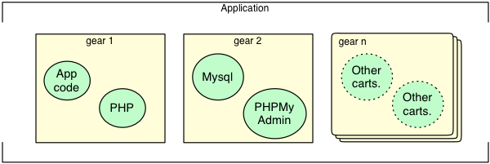
System Resources and Application Containers
Gear
  Application 의 물리적 자원
Node
  Gear 들의 자원 공유

Slide 4
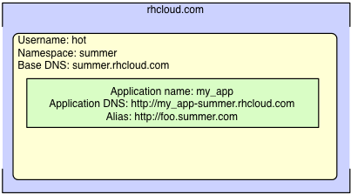
Applications
Domain
Application Name
Aliases
Git repository
etc

Slide 5
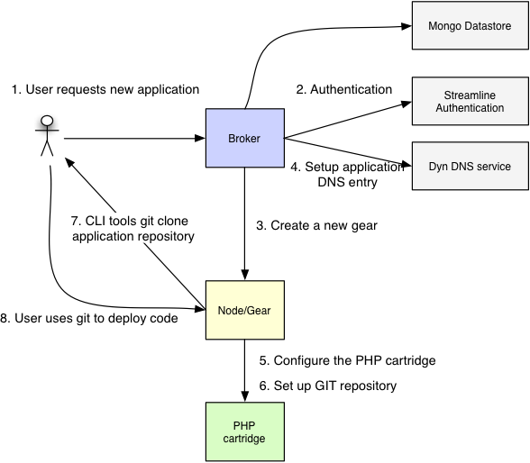
Simple Application Creation

